Slide 1
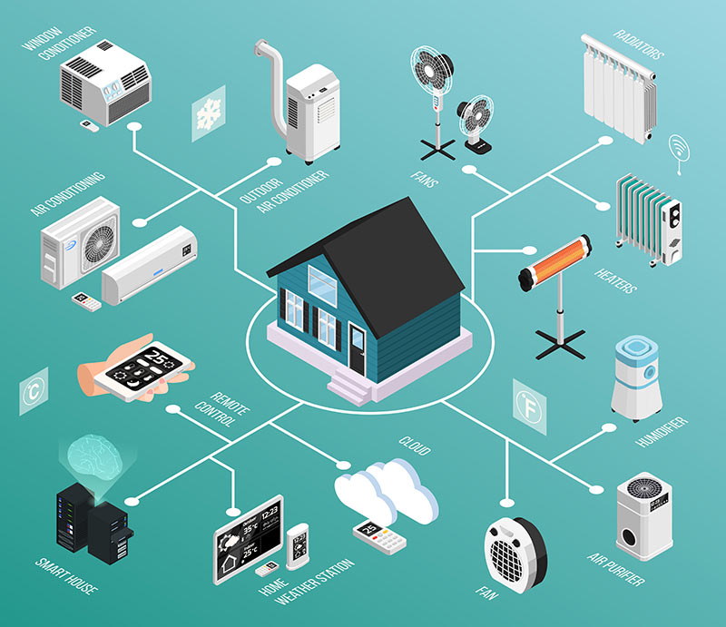

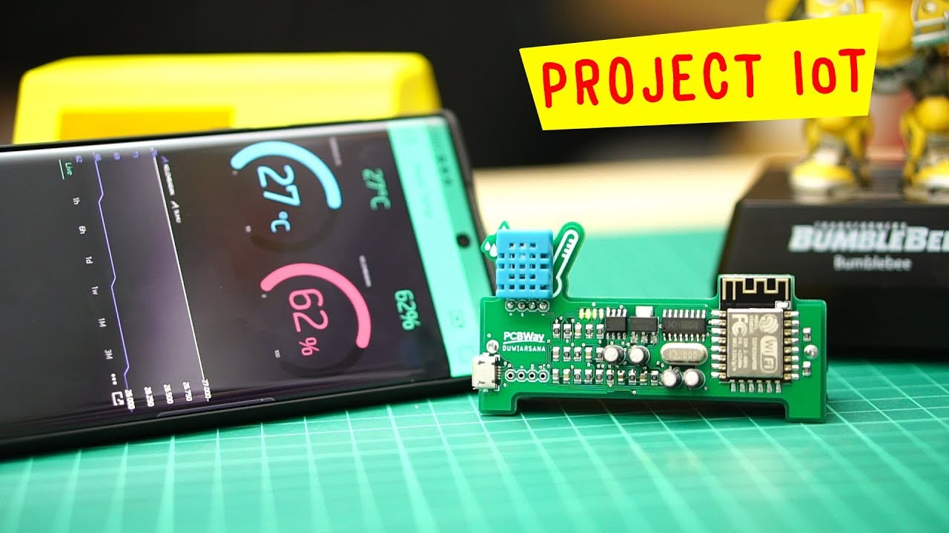
SISTEM KONTROL SUHU DAN HUMADITY
PT. BUMI REKAYASA MANDIRI

Slide 2
IOT Atau Internet OFF think adalah merupakan sebuah konsep yang bertujuan untuk memperluas manfaat dari konektifitas internet yang tersambung secara terus menerus, dan di aplikasi pada semua system seperti berbagi data, monitoring, remote control dll

Slide 3

Memungkinkan Untuk Melakukan Kontrol atau Monitoring System Secara real Time
By PC atau Android Dari mana Saja Dengan Menggunakan Akses Internetr

Slide 4

Ruang server adalah ruang yang sangat penting sebagai penyedia layanan Internet untuk setiap perusahaan atau institusi, dan suhu merupakan salah satu hal yang sangat berpengaruh terhadap kinerja perangkat di dalamnya, dimana suhu harus tetap terjaga di range 20 sd 25” c, dan harus dicek secara berkala, hal ini tentu akan mengakibatkan pemborosan tenaga dan waKTU

Slide 5

PENERAPAN DAN PEMANFAATAN MONITORING BERBASIS IOT MENJADI SOLUSI DALAM MELAKUKAN PEMANTAUAN SEKALIGUS PENGONTROLAN SUHU DAN KELEMBABAN RUANG SERVER MENGGUNAKAN KOMPONEN UTAMA SENSOR DHT 11, DAN MICROCONTROLER NodeMCU YANG SUDAH TERTANAM MODUL WIFI ESP 8266

Slide 6
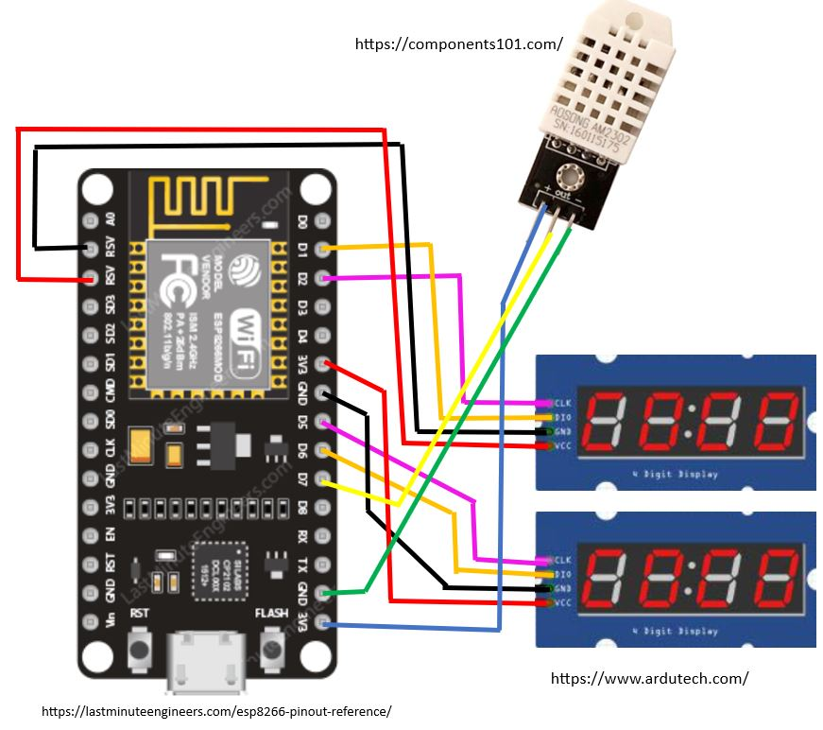
KEUNGGULAN SYTEM KONTROL DHT 11
Monitoring Langsung Suhu Secara Real Time
Scheduling Otomatis Pergantian Ac ( Berdasarkan Schedule seting )
Notifikasi langsung Jika Suhu AC Melebihi Batas Atas Setingan SUHU
Bisa Penambahan Alat Buzer Di Ruang Server Untuk Indikasi Jika Terjadi disfungsi Ac Terpasang

Slide 7

Cukup Dengan HP Semua Bisa Dikendalikan
Monitoring secara online, efisien secara waktu dan cost

Slide 8
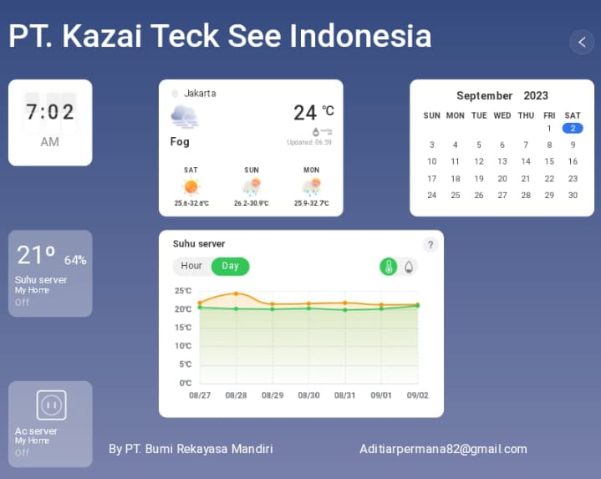
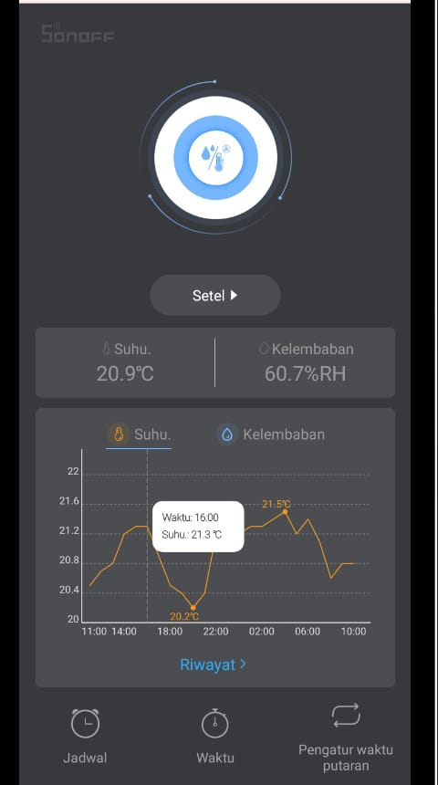
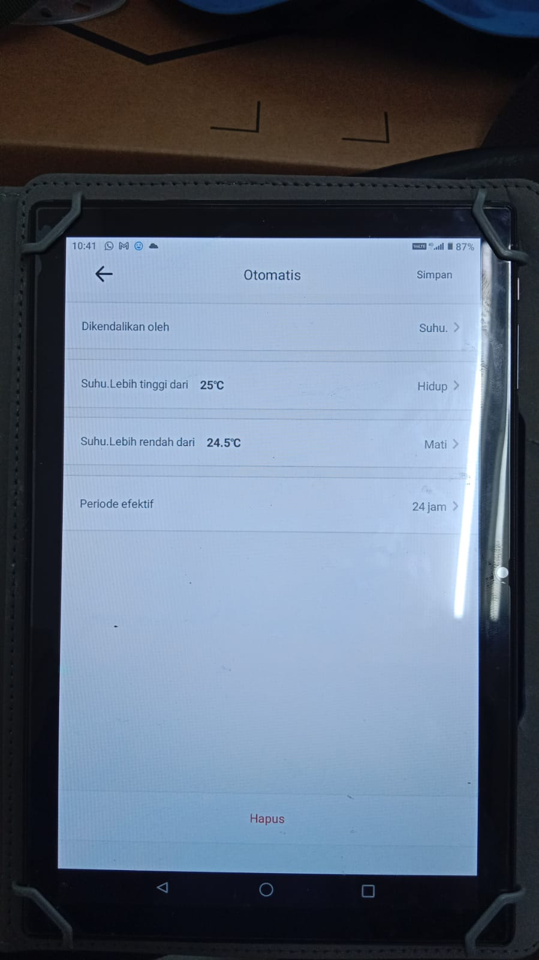
Dashboard screen informasi online

Slide 9
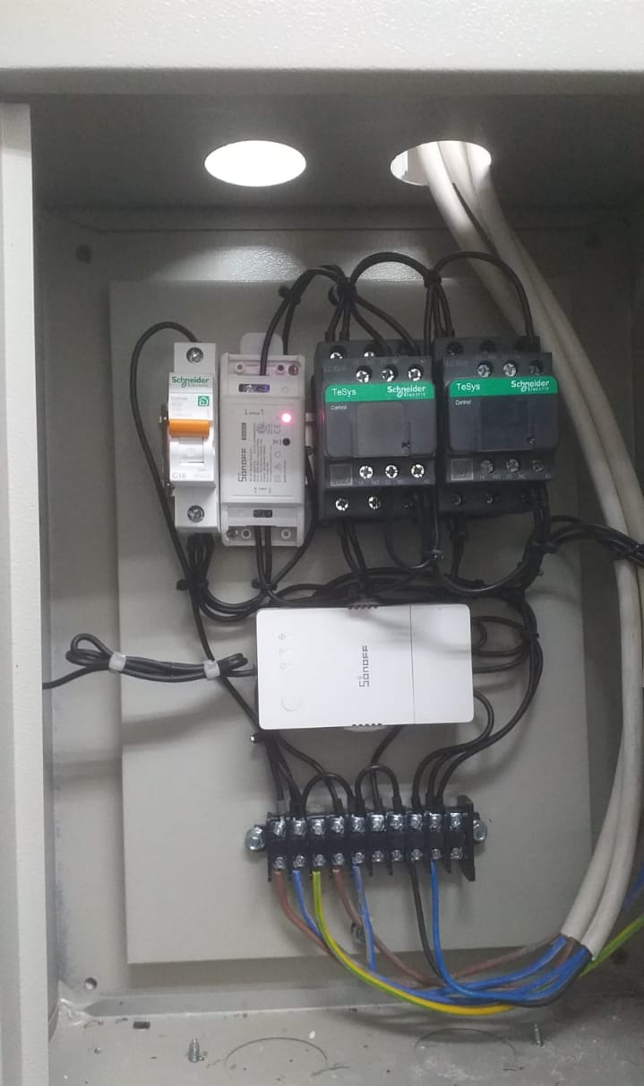
Sistem Panel Kontrol Sangat Simple
Sehingga Mudah Untuk Dilakukan Maitenance

